Slide 1
Cultural heritage
Lesson one
Preverbal position of reflexive pronouns (singular)
Preverbal position of direct object pronouns (singular)
Y10 French
Term 1.1 - Week 5 - Lesson 1
Author name(s): Catherine Salkeld /
Elin Glaves / Catherine Morris
Artwork by: Chloé Motard
Date updated: 13/12/22
Notes:
Artwork by Chloé Motard. All additional pictures selected are available under a Creative Commons license, no attribution required. Native speaker feedback provided by Stéphanie Schmitt. With thanks to Rachel Hawkes for her input on lesson material.
Learning outcomes:
Revise preverbal position of reflexive pronouns (singular)
Revise preverbal position of direct object pronouns (singular)
New vocabulary: intégrer; s'intégrer [1764], se souvenir (de + noun) [616], suivre, suis** | suis !, suit [120], fait** [141], public** [285], fausse [555], traditionnel [1574], découverte (H) [1791], les** (H) [1], menace (H) [1607], ouverture (H) [1455], perte (H) [1079], protection (H) [953], terrorisme (H) [2834], autour (H) [594], directement (H) [888], car (H) [176]
Revisited function words: la, le, l' [1], me, m' [61], se, s' [17], te, t' [207]
Revisited vocabulary:
10.1.1.2: courir, cours, court** [1447], découvrir [681], ouvrir [257], centre [491], rivière [2223], stade [1967], théâtre [1701], beaux [393], célèbre [1689], énorme [663], joli [2398], nouveaux [52], unique [402], vraiment [361], couvrir (H) [682], tenir (H) [104], destruction (H) [1921], héros, héroïne (H) [1883], autrement (H) [1023], étonnant (H) [1627], gratuit (H) [2470],
9.3.2.3: se demander [80], se lever [837], s’organiser [701], se trouver [83], association [956] (H), actuel [584], grave [443], se sentir (H) [536], crise (H) [765]
Revisited thematic vocabulary: célébrer [2170], servir [177], (s)'organiser [701], soutenir [578], (se) trouver [83], artiste [1797], culture [913], région [241], vie [32], événement [573], information [317], culturel [1495], faux [555], presque [481], supplémentaire (H) [1265], vrai [292], normalement [2018], toujours [103], ici [167]
Source: Lonsdale, D., & Le Bras, Y. (2009). A Frequency Dictionary of French: Core vocabulary for learners London: Routledge.

Slide 2
Les devoirs
devoirs
15 minutes to go through homework
Notes:
Timing: 15 minutes

Slide 3
Vocabulaire
vocabulaire
 | to follow, following
 | fact
 | public
 | false (f)
 | to remember + noun
 | to incorporate, integrate, to fit in
 | traditional
A
3
suivre
B
2
le fait
7. intégrer, s'intégrer
6. se souvenir de + noun
5. le public
4. traditionnel
1. fausse (f)
3. suivre
2. le fait
C
5
le public
D
1
fausse (f)
se souvenir de
+ noun
E
6
?
F
7
intégrer, s'intégrer
G
4
traditionnel
Notes:
Foundation version
Timing: 5 minutes
Aim: Written recognition of new vocabulary.
Procedure:
Click to reveal French words one by one.
Students write 1-7 and write the letter corresponding to the English.
Answers are revealed one by one.

Slide 4
Vocabulaire
vocabulaire
A
l’ouverture
 | opening
 | threat
 | because (formal)
 | directly
 | (I, you) follow, follow!
 | terrorism
 | protection
 | (she, he, it, one) follows
 | loss
 | around
 | discovery
2
B
7
la menace
C
4
car
D
11
directement
1. la perte
3. suit
6. la découverte
2. l’ouverture
9. la protection
5. le terrorisme
7. la menace
11. directement
8. suis, suis!
10. autour
4. car
E
8
suis, suis!
F
5
le terrorisme
G
9
la protection
H
3
suit
I
1
la perte
?
J
10
autour
K
6
la découverte
Notes:
Foundation version
Timing: 5 minutes
Aim: Written recognition of new vocabulary
Procedure:
Click to reveal French words one by one.
Students write 1-11 and write the letter corresponding to the English.
Answers are revealed one by one.

Slide 5
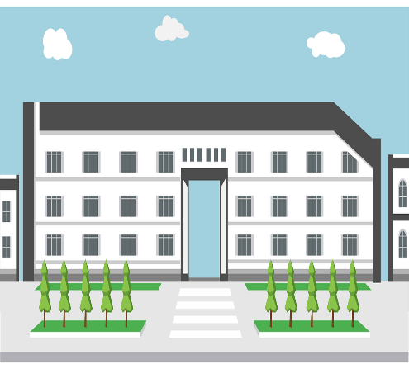
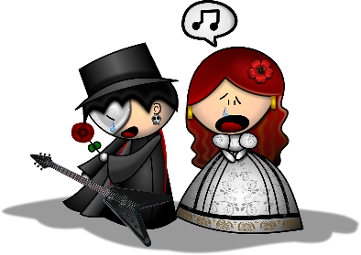
Reflexive pronouns
grammaire
Remember, we use the reflexive pronouns me, te, and se when the ‘doer’ (subject) and the ‘receiver’ (object) of a verb is the same person.
The reflexive pronoun goes before the verb in short form.
Je m’organise.
I organise myself.
Some verbs use reflexive pronouns in French, but their English translation doesn’t include a reflexive pronoun.
Tu te souviens de la visite au théâtre ?
Elle s’intègre bien dans son nouveau collège.
Do you remember the visit to the theatre?
She fits in well in her new school.
Notes:
Timing: 3 minutes
Aim: Recap of preverbal position and uses of reflexive pronouns me, te, se
Procedure:
Click to reveal explanations and examples.
Ensure understanding.
Note:
This grammar point was introduced in 9.3.2.3 and 9.3.2.4.

Slide 6
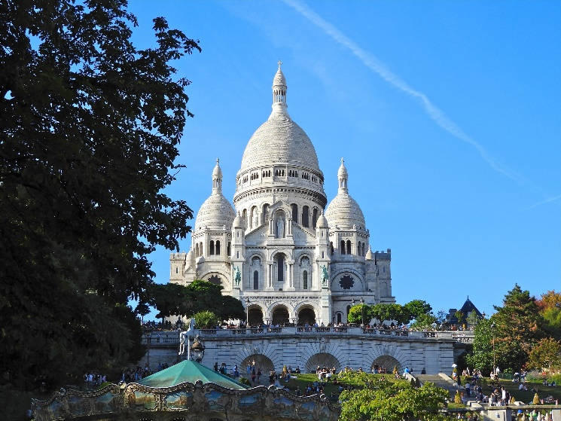
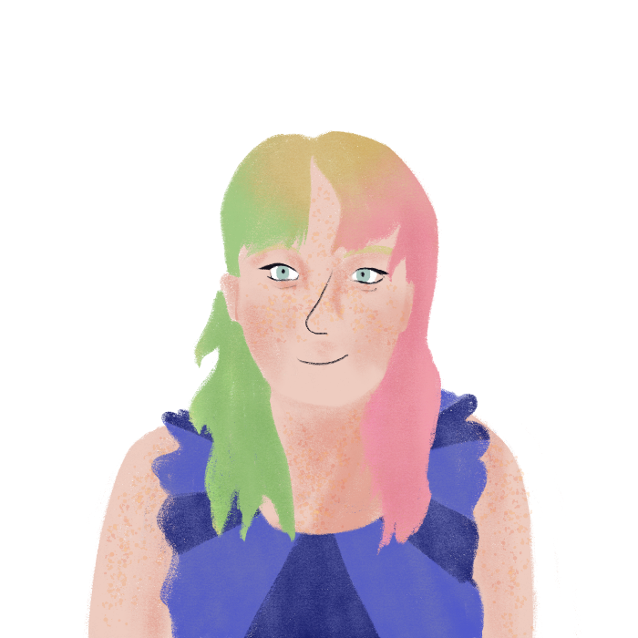
La Basilique du Sacré Cœur
Stéphanie écrit un
message à Léa sur une visite.
lire/écrire
Remplis les blancs avec les pronoms me, te, se. Attention ! Il y a trop de blancs !
Je me souviens d’une visite à la Basilique* du Sacré-Cœur quand j’étais petite. Maintenant, ma mère et moi, on [---] organise une autre visite. La Basilique* est une grande église célèbre qui se trouve à Montmartre dans le nord de Paris. Je me demande si tu la connais. Tu te prépares pour venir ? Je [---] suis la vie d’une religieuse sur Facebook. Elle suit les règles de l’église, mais elle est moins traditionnelle que les autres religieuses. Normalement elles n’utilisent pas de réseaux sociaux ! Elle se lève toujours très tôt pour prier*. Elle [---] sert Dieu et elle [---] soutient les gens qui viennent à la Basilique*. En ce moment elle [---] prépare une vidéo avec des informations pour les élèves d’un collège catholique.
I remember
we are organising
a big famous church which is located in Montmartre
I wonder if you know it.
Are you getting ready to come?
I follow the life of a nun/religious woman.
She gets up very early
She serves God
and she supports the people
she is preparing a video
1
2
3
4
5
6
*la basilique = basilica (similar to a cathedral)
*prier = to pray
7
8
9
10
Notes:
Timing: 12 minutes
Aim: Written production of reflexive pronouns me, te, se
Procedure:
Students fill in the reflexive pronouns where appropriate.
Click to reveal answers.
Students translate phrases in bold into English.
Click to reveal answers.
Word frequency of unknown words used (1 is the most frequent word in French):
basilique [>5000], prier [1645]
Word frequency of cognates used (1 is the most frequent word in French):
Montmartre [>5000], Facebook [>5000], vidéo [2611], catholique [1578]
Source: Lonsdale, D., & Le Bras, Y. (2009). A Frequency Dictionary of French: Core vocabulary for learners London: Routledge.

Slide 7
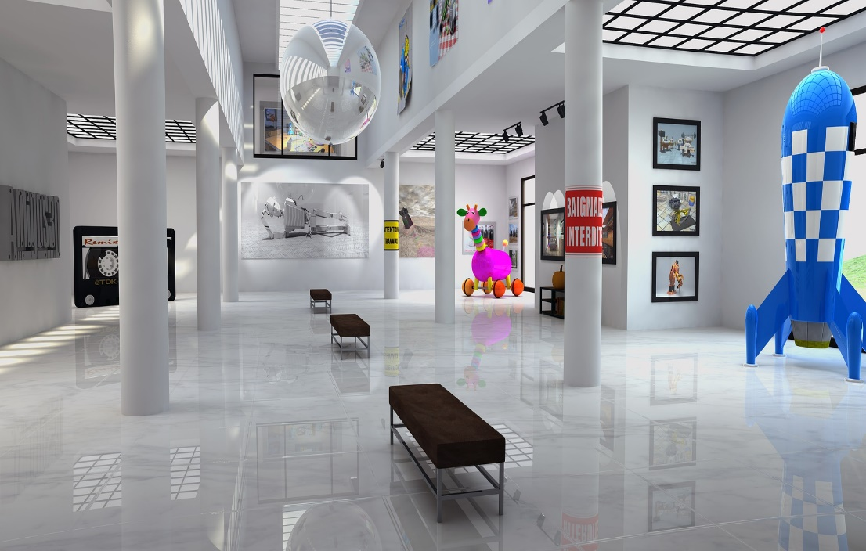
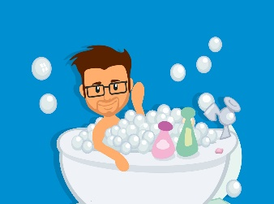
Saying ‘it’, ‘him’ and ‘her’
grammaire
Remember, the word for ‘it’ in French changes according to whether the noun it replaces is masculine or feminine. The word for ‘it’ goes before the verb.
Je découvre le musée.
Je le découvre.
I discover the museum.
I discover it.
Elle voit la rivière.
Elle la voit.
Remember, le and la become l’ before a vowel or h muet.
She sees the river.
She sees it.
We use the same words to mean ‘him’ and ‘her’.
Je connais le garçon.
Je le connais.
Je présente ma sœur.
Je la présente.
J’aide la femme.
Je l’aide.
These words for ‘it’, ‘him’ and ‘her’ are called direct object pronouns. They have a different meaning to reflexive pronouns.
Il se lave.
Il le lave.
He washes himself.
He washes him/it.
Notes:
Timing: 5 minutes
Aim: Recap direct object pronouns le, la, l’ and contrast with reflexive pronouns.
Procedure:
Click to reveal explanations and examples.
Ensure understanding.
Note:
This grammar point was introduced in 9.3.1.3 and revisited in 9.3.2.4.

Slide 8
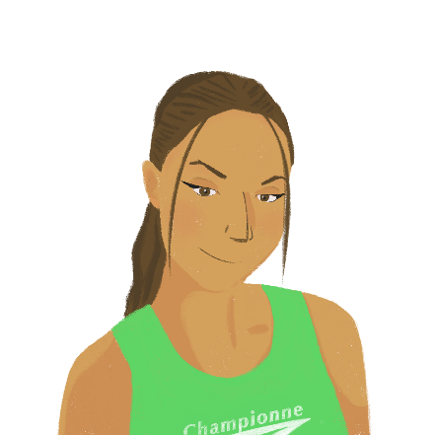
Un plan de la ville
Jean et Océane regardent
un plan de Nice.
Écoute et choisis le bon mot.
écouter
Q | A | B | anglais | R
 | le | le cinéma | We find the cinema here.
 | le | le théâtre | Do you like the theatre?
 | la | la plage | I’m discovering it.
 | l’ | le musée | They open it every day.
 | la | l’histoire | They integrate the history.
 | le | le stade | Do you visit it often?
 | la | l’équipe | Yes, I support the team.
 | la | cette région | I know this region very well.
1
1
2
2
3
3
4
4
5
5
6
6
7
7
8
8
Notes:
Timing: 10 minutes
Aim: Aural recognition of preverbal position of direct object pronouns le, la, l’.
Procedure:
Click the buttons on the left to play audio.
Students listen and choose the direct object pronoun or the noun, according to the position of the beep.
Click to reveal answers.
Click the buttons on the right to play full audio.
If time allows, students can make notes in English.
Click to reveal English translations.
Transcript:
On trouve [le cinéma] ici.
Tu aimes [le théâtre]?
Je [la] découvre.
Ils [l’] ouvrent tous les jours.
Ils intègrent [l’histoire].
Tu [le] visites souvent ?
Oui, je soutiens [l’équipe].
Je connais [cette région] très bien.

Slide 9
Cultural heritage
Lesson two
Preverbal position of direct object pronouns vous (singular), nous (H), vous (pl.) (H), les (H)
Negation with direct object pronouns
Y10 French
Term 1.1 - Week 5 - Lesson 2
Author name(s): Catherine Salkeld /
Elin Glaves / Catherine Morris
Artwork by: Chloé Motard
Date updated: 13/12/22
Notes:
Artwork by Chloé Motard. All additional pictures selected are available under a Creative Commons license, no attribution required. Native speaker feedback provided by Stéphanie Schmitt. With thanks to Rachel Hawkes for her input on lesson material.
Lesson two learning outcomes:
Introduction of preverbal position of direct object pronouns nous (H), vous (singular), vous (plural), les (H)
Introduction of negation with direct object pronouns
New vocabulary: intégrer; s'intégrer [1764], se souvenir (de + noun) [616], suivre, suis** | suis !, suit [120], fait** [141], public** [285], fausse [555], traditionnel [1574], découverte (H) [1791], les** (H) [1], menace (H) [1607], ouverture (H) [1455], perte (H) [1079], protection (H) [953], terrorisme (H) [2834], autour (H) [594], directement (H) [888], car (H) [176]
Revisited function words: la, le, l' [1], me, m' [61], se, s' [17], te, t' [207]
Revisited vocabulary:
10.1.1.2: courir, cours, court** [1447], découvrir [681], ouvrir [257], centre [491], rivière [2223], stade [1967], théâtre [1701], beaux [393], célèbre [1689], énorme [663], joli [2398], nouveaux [52], unique [402], vraiment [361], couvrir (H) [682], tenir (H) [104], destruction (H) [1921], héros, héroïne (H) [1883], autrement (H) [1023], étonnant (H) [1627], gratuit (H) [2470],
9.3.2.3: se demander [80], se lever [837], s’organiser [701], se trouver [83], association [956] (H), actuel [584], grave [443], se sentir (H) [536], crise (H) [765]
Revisited thematic vocabulary: célébrer [2170], servir [177], (s)'organiser [701], soutenir [578], (se) trouver [83], artiste [1797], culture [913], région [241], vie [32], événement [573], information [317], culturel [1495], faux [555], presque [481], supplémentaire (H) [1265], vrai [292], normalement [2018], toujours [103], ici [167]
Source: Lonsdale, D., & Le Bras, Y. (2009). A Frequency Dictionary of French: Core vocabulary for learners London: Routledge.

Slide 10
Direct object pronouns
grammaire
When ‘you’ (sing. fml) is the ‘receiver’ (object) of the verb, we use vous. Like other direct object pronouns, it goes before the verb.
Il vous aide.
Je t’encourage.
He helps you. (sing. fml)
I encourage you. (sing.)
Nous te soutenons.
Il vous suit.
We support you. (sing.)
He follows you. (sing. fml)
Notes:
Foundation version
Timing: 4 minutes
Aim: Introduction of direct object pronoun vous (singular) contrasted with te.
Procedure:
Click to reveal explanations and examples.
Ensure understanding.

Slide 11
Direct object pronouns
grammaire
When ‘you’ (sing. fml) is the ‘receiver’ (object) of the verb, we use vous. Like other direct object pronouns, it goes before the verb.
Il vous aide.
He helps you (sing. fml)
Higher only:
The plural direct object pronouns are nous, vous, and les. They go before the verb.
Elle nous soutient.
She supports us.
Je vous encourage.
I encourage you (plural).
Il les suit.
He follows them.
Notes:
Higher version
Timing: 4 minutes
Aim: Introduction of direct object pronouns vous (singular) and nous, vous (plural), les (H only)
Procedure:
Click to reveal explanations and examples.
Ensure understanding.

Slide 12
Le château du Clos Lucé
Une professeure regarde une vidéo sur un réseau social.
écrire
Elle poste des commentaires avec un employé du château. Lis et écris les pronoms.
Je suis prof d’histoire, et je trouve cette vidéo très intéressante !
* la maquette = model
L’histoire culturelle de ce bâtiment _________ surprend _________ ? (you [sing. fml])
vous
Oui, et le film ________ aide ________ à imaginer la vie quotidienne de l’artiste, Léonard de Vinci. (me)
m’
On ________ invite ________ à visiter le château avec votre classe. (you [sing. fml])
vous
Regarder les détails ________ encourage ________ à organiser une visite. (me) Les maquettes* des inventions ________ intéressent ________. (me)
m’
m’
Nous ________ encourageons ________ à jouer avec les maquettes* dans le jardin ! (you [sing. fml])
vous
Et vous ________ aidez ________ si je ne comprends pas la science ? (me)
m’
Oui, nous ________ aidons ________ à expliquer la science aux élèves. (you [sing. fml])
vous
Notes:
Foundation version
Timing: 10 minutes
Aim: Written production of direct object pronouns me and vous.
Procedure:
Students read the text and fill in the pronouns in the appropriate gap.
Click to reveal answers.
Word frequency of unknown words used (1 is the most frequent word in French):
maquette [>5000]
Source: Lonsdale, D., & Le Bras, Y. (2009). A Frequency Dictionary of French: Core vocabulary for learners London: Routledge.
Word frequency of cognates used (1 is the most frequent word in French):
vidéo [2611], imaginer [840], inviter [624], détail [318], invention [3821], intéresser [559]
Source: Lonsdale, D., & Le Bras, Y. (2009). A Frequency Dictionary of French: Core vocabulary for learners London: Routledge.

Slide 13
Le château du Clos Lucé
Une professeure regarde une vidéo sur un réseau social…
écrire
…et elle poste des commentaires.
Lis le texte. Où écrit-on les pronoms ?
Je suis prof d’histoire, et je trouve cette vidéo très intéressante !
L’histoire culturelle de ce bâtiment vous surprend ? (you [sing. fml])
L’histoire culturelle de ce bâtiment surprend ? (you [sing. fml])
Oui, et le film m’aide à imaginer la vie quotidienne de l’artiste, Léonard de Vinci. (me)
Oui, et le film aide à imaginer la vie quotidienne de l’artiste, Léonard de Vinci. (me)
On vous invite à visiter le château avec votre classe. (you [sing. fml])
On invite à visiter le château avec votre classe. (you [sing. fml])
Je cherche sur le plan. (you [pl])
Je vous cherche sur le plan. (you [pl])
Vous nous trouvez près du château d’Amboise. (us)
Vous trouvez près du château d’Amboise. (us)
Les maquettes des inventions intéressent. (me) Je trouve fascinantes. (them)
Les maquettes des inventions m’intéressent. (me) Je les trouve fascinantes. (them)
Nous encourageons à jouer avec les maquettes dans le jardin ! (you [sing. fml])
Nous vous encourageons à jouer avec les maquettes dans le jardin ! (you [sing. fml])
Vous les comprenez bien ? (them)
Vous connaissez bien ? (them)
Vous comprenez bien ? (them)
Oui, les maquettes nous aident à expliquer la science. (us)
Oui, les maquettes aident à expliquer la science. (us)
Notes:
Higher version
Timing: 10 minutes
Aim: Written production of direct object pronouns nous, vous, and les.
Procedure:
Students read the text and insert the pronouns in the correct place.
Click to reveal answers.
Word frequency of unknown words used (1 is the most frequent word in French):
maquette [>5000]
Source: Lonsdale, D., & Le Bras, Y. (2009). A Frequency Dictionary of French: Core vocabulary for learners London: Routledge.
Word frequency of cognates used (1 is the most frequent word in French):
vidéo [2611], imaginer [840], inviter [624], détail [318], invention [3821], intéresser [559], fascinant [>5000]
Source: Lonsdale, D., & Le Bras, Y. (2009). A Frequency Dictionary of French: Core vocabulary for learners London: Routledge.

Slide 14
Negation with direct object pronouns
grammaire
In a negative sentence, the direct object pronoun goes after ne and before the verb.
Je ne le vends pas.
Il ne vous aide pas.
I’m not selling it.
He doesn’t help you.
Notes:
Timing: 4 minutes
Aim: Introduction of negation with direct object pronouns
Procedure:
Click to reveal explanations and examples.
Ensure understanding.

Slide 15
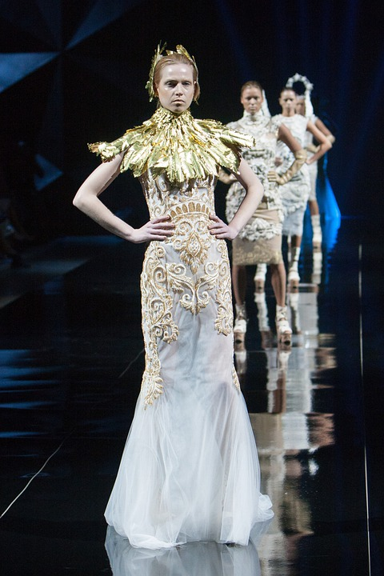
La Semaine de la mode à Paris
écrire
e.g. Je découvre de nouveaux styles étonnants !
Les spectacles énormes me surprennent.
Vous, mannequins* célèbres, je vous trouve vraiment jolis.
Je te trouve travailleur.
Je visite le spectacle gratuit.
Les stylistes créent des collections uniques.
Un styliste intègre les influences traditionnelles et nouvelles.
Je trouve la collection belle.
La production de nouveaux vêtements cause la destruction de l’environnement.
Je ne les découvre pas !
Les spectacles énormes ne me surprennent pas.
Vous, mannequins* célèbres, je ne vous trouve pas vraiment jolis.
Je ne te trouve pas travailleur.
Je ne le visite pas.
Les stylistes ne les créent pas.
Un styliste ne les intègre pas.
Je ne la trouve pas belle.
La production de nouveaux vêtements ne la cause pas.
*le mannequin = model
Notes:
Higher version
Timing: 10 minutes
Aim: Written production of negation with direct object pronouns.
Procedure:
Read the sentences about Paris fashion week.
Students to form negative sentences to disagree with the sentences on the slide.
Click to reveal first example.
Q1-3 have the direct object provided.
Q4-8 require students to identify direct object and replace it with a pronoun.
Click to reveal answers one by one.
Word frequency of unknown words used (1 is the most frequent word in French):
mannequin [>5000]
Source: Lonsdale, D., & Le Bras, Y. (2009). A Frequency Dictionary of French: Core vocabulary for learners London: Routledge.
Word frequency of cognates used (1 is the most frequent word in French):
style [1999], styliste [>2000], collection [>2000], production [638], causer [1089], environnement [945], influence [>2000]
Source: Lonsdale, D., & Le Bras, Y. (2009). A Frequency Dictionary of French: Core vocabulary for learners London: Routledge.

Slide 16
La Semaine de la mode à Paris
écrire
e.g. Je découvre un nouveau style étonnant !
Les spectacles énormes me surprennent.
Vous, le mannequin* célèbre, je vous trouve vraiment joli.
Je te trouve travailleur.
Le spectacle gratuit, je le visite..
Une collection unique, les stylistes la créent.
L’influence des styles traditionnels, un styliste l’intègre.
La collection, je la trouve belle.
La destruction de l’environnement, la production de
nouveaux vêtements la cause.
Je ne le découvre pas !
Les spectacles énormes ne me surprennent pas.
Vous, le mannequin* célèbre, je ne vous trouve pas vraiment joli.
Je ne te trouve pas travailleur.
je ne le visite pas.
les stylistes ne la créent pas.
un styliste ne l’intègre pas.
je ne la trouve pas belle.
nouveaux vêtements ne la cause pas.
*le mannequin = model
Notes:
Foundation version on this slide where all direct objects are pronouns – students don’t need to replace any nouns with pronouns.
Timing: 10 minutes
Aim: Written production of negation with direct object pronouns
Procedure:
Read the sentences about Paris fashion week.
Students to form negative sentences to disagree with the sentences on the slide.
Click to reveal first example.
Click to reveal answers one by one.
Word frequency of unknown words used (1 is the most frequent word in French):
mannequin [>5000]
Source: Lonsdale, D., & Le Bras, Y. (2009). A Frequency Dictionary of French: Core vocabulary for learners London: Routledge.
Word frequency of cognates used (1 is the most frequent word in French):
style [1999], styliste [>2000], collection [>2000], production [638], causer [1089], environnement [945], influence [>2000]
Source: Lonsdale, D., & Le Bras, Y. (2009). A Frequency Dictionary of French: Core vocabulary for learners London: Routledge.

Slide 17
La Semaine de la mode à Paris
Tu parles avec un(e) ami(e) qui connaît la Semaine de la Mode.
parler
PARTENAIRE A
Do they celebrate Fashion Week every year?
Does the president open the show?
How do you find the clothes?
Do they invite you to the show?
Do they sell the clothes? (H)
Yes, it interests me a lot.
Yes, I encourage you (sing.) to go to the show.
I find it...
No, I don’t buy it often.
No, she doesn’t help us to choose our clothes. (H)
PARTENAIRE B
They celebrate it every spring and every autumn.
No, he doesn’t open it.
I find them…
No, they don’t invite me.
No, they don’t sell them. (H)
Does the culture interest you?
Do you encourage me to go to the show?
Where do you find the list of events?
Do you buy the newspaper every day?
Does your mother help you (pl.) to choose your clothes? (H)
Notes:
Timing: 12 minutes
Aim: Oral production and aural recognition of direct object pronouns with and without negation
Procedure:
Print role cards.
Students ask each other the questions and give the answers provided. Answer C allows for the students to complete the answer themselves.

Slide 18
La Semaine de la mode à Paris
Des réponses.
parler
PARTENAIRE A
Ils célèbrent la Semaine de la mode chaque année ?
Le président ouvre le spectacle ?
Tu trouves la mode comment ?
Ils t’invitent au spectacle ?
Ils vendent les vêtements ? (H)
Oui, elle m’intéresse beaucoup.
Oui, je vous encourage à aller au spectacle.
Je la trouve…
Non, je ne l’achète pas chaque jour.
Non, elle ne nous aide pas à choisir nos vêtements. (H)
PARTENAIRE B
Ils la célèbrent chaque printemps et chaque automne.
Non, il ne l’ouvre pas.
Je la trouve…
Non, ils ne m’invitent pas.
Non, ils ne les vendent pas. (H)
La culture t’intéresse ?
Tu m’encourages à aller voir le spectacle ?
Où trouves-tu la liste d’événements ?
Tu achètes le journal chaque jour ?
Votre mère vous aide à choisir vos vêtements ? (H)
Notes:
SUGGESTED ANSWERS

Slide 19
Cultural heritage
Lesson three
Consolidation: direct object pronouns, (singular + plural for H), reflexive pronouns (singular), negation with direct object pronouns
Y10 French
Term 1.1 - Week 5 - Lesson 3
Author name(s): Catherine Salkeld /
Elin Glaves / Catherine Morris
Artwork by: Chloé Motard
Date updated: 13/12/22
Notes:
Artwork by Chloé Motard. All additional pictures selected are available under a Creative Commons license, no attribution required. Native speaker feedback provided by Stéphanie Schmitt. With thanks to Rachel Hawkes for her input on lesson material.
Lesson three learning outcomes:
Consolidation of new and revisited grammar points: direct object pronouns, (singular + plural for H), reflexive pronouns (singular), negation with direct object pronouns
New vocabulary: intégrer; s'intégrer [1764], se souvenir (de + noun) [616], suivre, suis** | suis !, suit [120], fait** [141], public** [285], fausse [555], traditionnel [1574], découverte (H) [1791], les** (H) [1], menace (H) [1607], ouverture (H) [1455], perte (H) [1079], protection (H) [953], terrorisme (H) [2834], autour (H) [594], directement (H) [888], car (H) [176]
Revisited function words: la, le, l' [1], me, m' [61], se, s' [17], te, t' [207]
Revisited vocabulary:
10.1.1.2: courir, cours, court** [1447], découvrir [681], ouvrir [257], centre [491], rivière [2223], stade [1967], théâtre [1701], beaux [393], célèbre [1689], énorme [663], joli [2398], nouveaux [52], unique [402], vraiment [361], couvrir (H) [682], tenir (H) [104], destruction (H) [1921], héros, héroïne (H) [1883], autrement (H) [1023], étonnant (H) [1627], gratuit (H) [2470],
9.3.2.3: se demander [80], se lever [837], s’organiser [701], se trouver [83], association [956] (H), actuel [584], grave [443], se sentir (H) [536], crise (H) [765]
Revisited thematic vocabulary: célébrer [2170], servir [177], (s)'organiser [701], soutenir [578], (se) trouver [83], artiste [1797], culture [913], région [241], vie [32], événement [573], information [317], culturel [1495], faux [555], presque [481], supplémentaire (H) [1265], vrai [292], normalement [2018], toujours [103], ici [167]
Source: Lonsdale, D., & Le Bras, Y. (2009). A Frequency Dictionary of French: Core vocabulary for learners London: Routledge.
Source: Lonsdale, D., & Le Bras, Y. (2009). A Frequency Dictionary of French: Core vocabulary for learners London: Routledge.

Slide 20
Traduis en français
écrire
1. Il se lève tôt et il court presque tous les lundis.
He gets up early and he runs almost every Monday.
The story is false. I don’t believe it.
Do the facts surprise you (sing. fml)?
Running is easy in the centre of the park.
The current situation is serious. Do you (pl.) find it difficult?
Do you (sing.) run in the forest near the beautiful trees?
Is the text on this page true or false? Are you (sing.) reading it?
There is a threat of terrorism at the opening of the museum. We need a hero! (H)
The cultural association is essential for the protection of the group. (H)
The loss of local traditions is creating a cultural crisis around the world. (H)
The discovery of extra poems directly changes our lessons because we cover them differently in classe. (H)
She’s holding the child. She’s going to feel happy when they call her a heroine. (H)
2. L’histoire est fausse. Je ne la crois pas.
3. (Est-ce que) les faits vous surprennent ?
4. Courir est facile dans le centre du parc.
5. La situation actuelle est grave. Vous la trouvez difficile ?
6. (Est-ce que) tu cours dans la forêt près des beaux arbres ?
7. (Est-ce que) le texte sur cette page est vrai ou faux ? Tu le lis ?
8. Il y a une menace de terrorisme à l’ouverture du musée. Nous avons/On a besoin d’un héros !
9. L’association culturelle est essentielle pour la protection du groupe.
10. La perte de traditions locales créent une crise culturelle autour du monde.
11. La découverte de poèmes supplémentaires change directement nos leçons parce que nous les couvrent autrement en classe.
12. Elle tient l’enfant. Elle va se sentir contente/heureuse quand ils/elles l’appellent une héroïne.
Notes:
Timing: 20 minutes

Slide 21
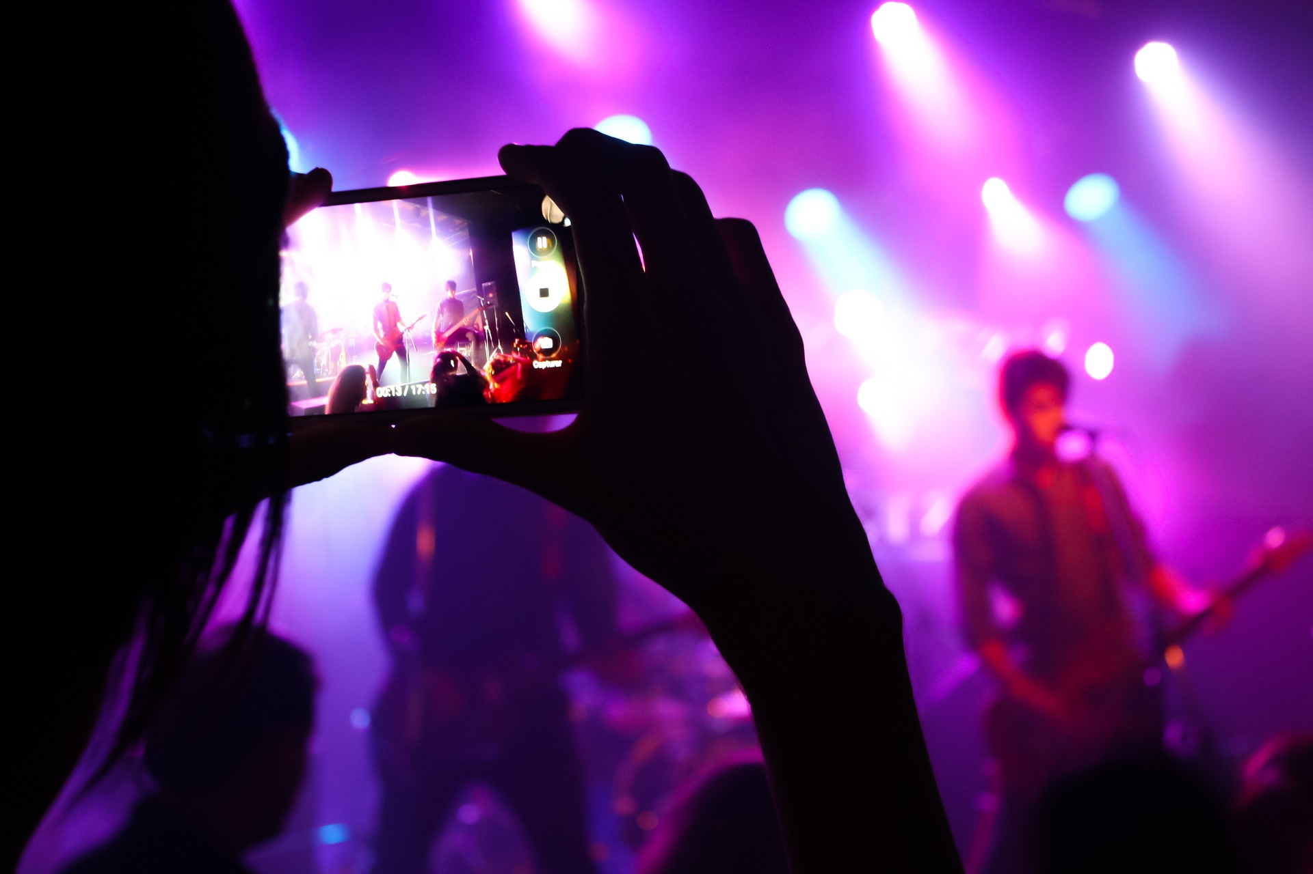
Un concert
Tu vas à un concert. Réponds aux messages de ton ami(e).
écrire
Ils ouvrent la porte maintenant ?
Tu connais bien l’artiste ?
Comment trouves-tu la première chanson ?
Tu aimes le concert ?
Tu te sens comment ?
Notes:
Timing: 15 minutes
Writing task or suggested homework. Students can write extended answers as time allows.

